Slide 1
COMPRENDER IDEAS
utilizando técnicas de Modelado de Tópicos

Slide 2
Objetivos
Identificar las temáticas subyacentes al conjunto de opiniones.
Facilitar la comprensión de las ideas y conceptos más sobresalientes en la Cognición Colectiva de los usuarios.
Automatizar este proceso.

Slide 3
Desafío 12:
Si tuvieras que definirte ideológicamente en términos político- económicos, ¿cómo lo harías y por qué?
Desafío 13:
¿Te sentís más identificado con partidos de izquierda o partidos de derecha? ¿Podrías contar los motivos?
Desafío 14:
Si tuvieras que elegir alguna personalidad argentina que te genere una gran admiración o te resulte un referente en algún aspecto relevante, ¿a quién elegirías y por qué?
Desafío 15:
¿Que pensás de la siguiente afirmación respecto a los planes sociales?
“Creo que el estado tiene que ayudar a la gente pobre para que tenga plata en el bolsillo y puedan al menos comprar comida y medicamentos. Por supuesto que la gente quiere trabajar, pero es muy difícil conseguir trabajo por cómo está la economía.”

Slide 4
Desafío 16:
¿Que pensás de la siguiente afirmación respecto a los subsidios al transporte? "Me parece que las empresas de colectivos ya están ganando más que suficiente, solamente hay que controlarlas más de cerca para que no te estafen. Aunque también entiendo que si las empresas no ganan dinero simplemente no van a poder seguir funcionando.“
Desafío 17:
Estaría buenísimo que en 2023 la experiencia UdeSA tuviera...
Desafío 18:
Lo que menos me gusta de mi experiencia UdeSA es...

Slide 5
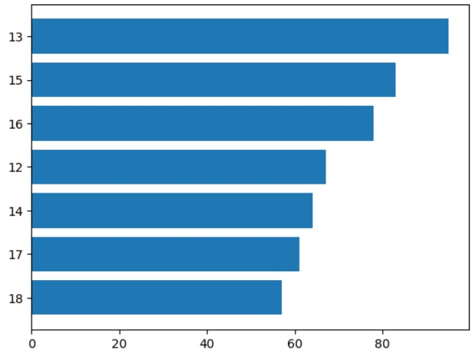
Documentos por desafío

Slide 6
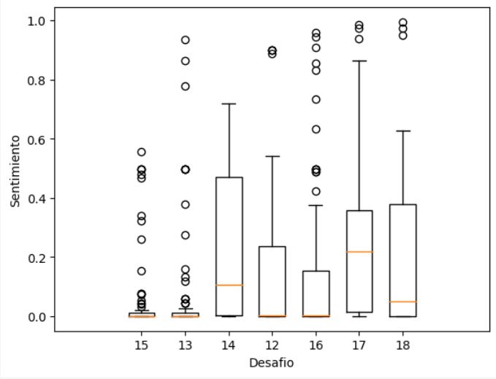
Emociones

Slide 7
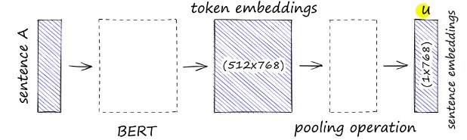
Vectorizar cada documento
Capturar la información semántica del texto en un vector de 768 dimensiones con SentenceTransformer.

Slide 8
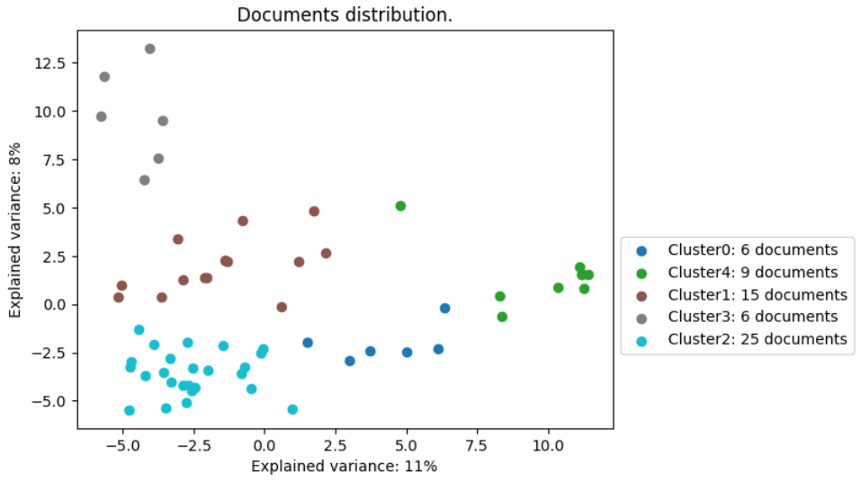
Clústeres de tópicos por desafio
Utilizar KMeans para encontrar clusters de los documentos vectorizados.
El número de clústeres
es un hiperparámetro.

Slide 9
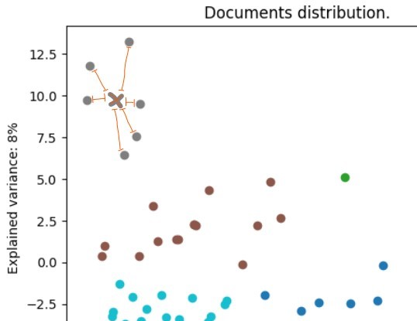
Documento más importante
Evaluar la similitud coseno de cada documento
con el centroide de su clúster.

Slide 10
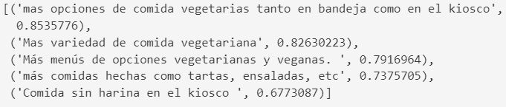
Resultado
Para cada clúster de cada desafío, devolver los documentos ordenados de mayor a menor similitud coseno con su centroide.
Así, los documentos mas representativos del tópico se muestran primero.

Slide 11
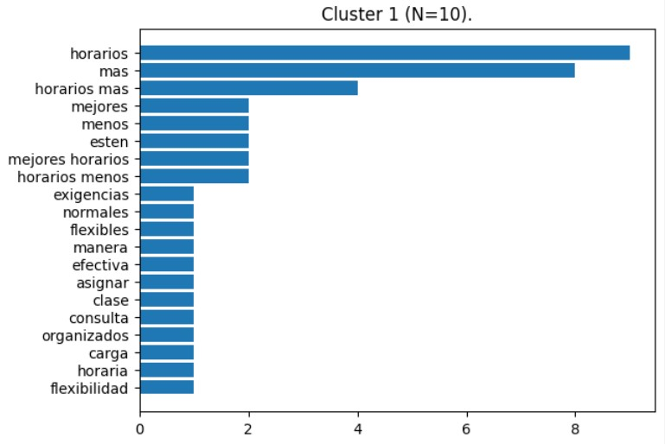
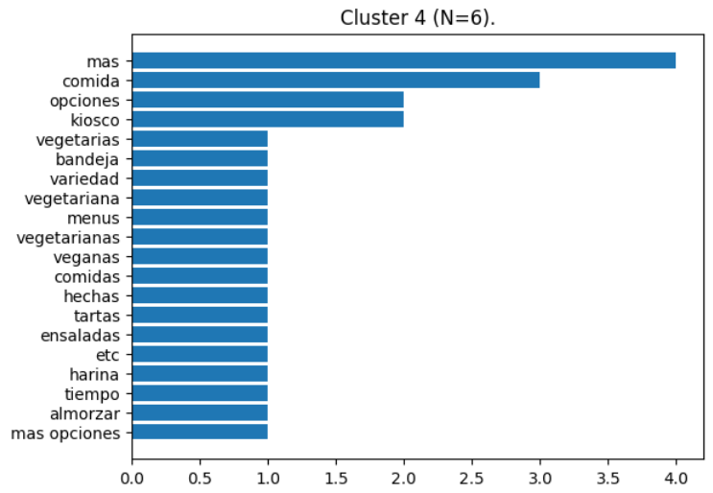
Frecuencia de palabras

Slide 12
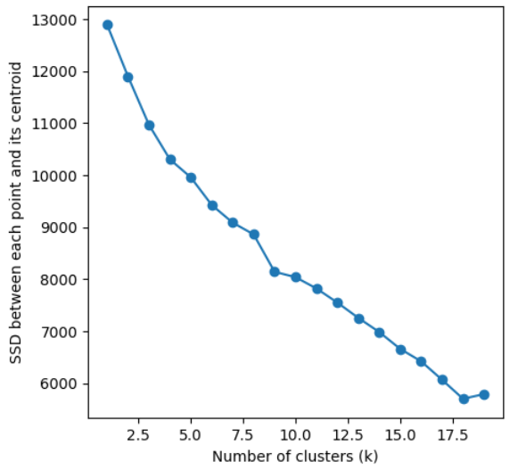
Método del codo para encontrar
el óptimo número de clusters.

Slide 13
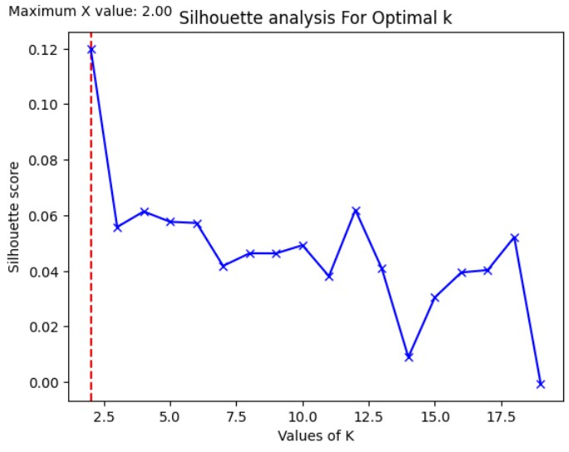
Método de Silhouette
para encontrar el
óptimo número de clusters.

Slide 14
Conclusión
Es posible comprender los tópicos subyacentes y las ideas más importantes dentro de un corpus de ideas.
Herramientas:
Encontrar clústers de las ideas
Encontrar las ideas más representativas del clúster
Ploteo de las palabras mas frecuentes en cada clúster

Slide 15
Identificación de tópicos
En cada desafío

Slide 16
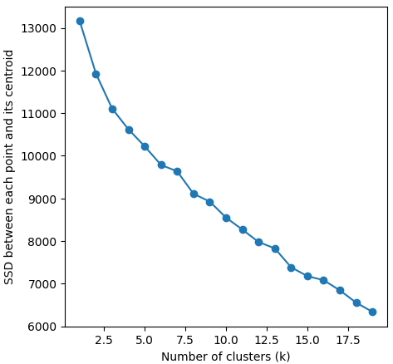
Desafío 12
N_clusters: 2

Slide 17
Desafío 12 Clúster 1
Tópicos:
No estar de acuerdo o identificado con ningún partido
Centro
Izquierda
Liberalismo
Nro. documentos: 24
Silhouette: 0.5

Slide 18
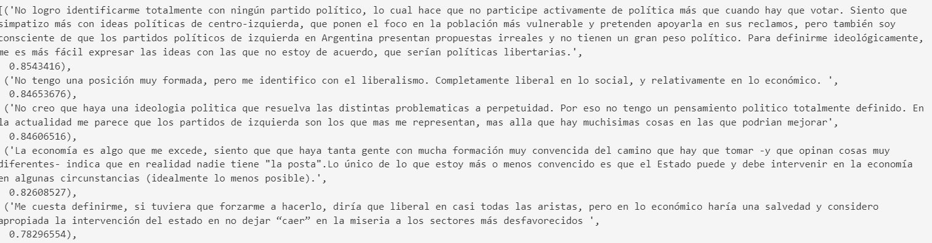




Desafío 12 Clúster 1

Slide 19
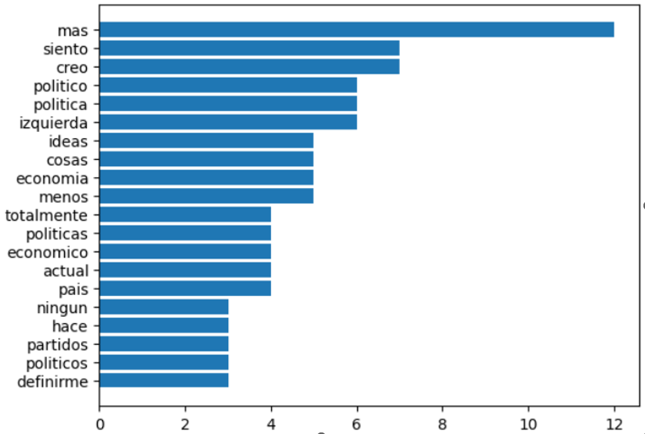
Desafío 12 Clúster 1

Slide 20
Desafío 12 Clúster 2
Tópicos:
Peronismo
Nacionalismo
Regulación del estado
Perspectiva social
Nro documentos: 21
Silhouette: 0.7

Slide 21
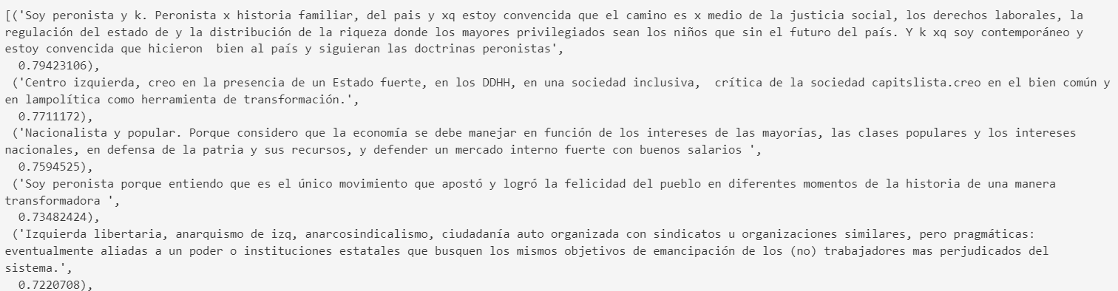





















Desafío 12 Clúster 2

Slide 22
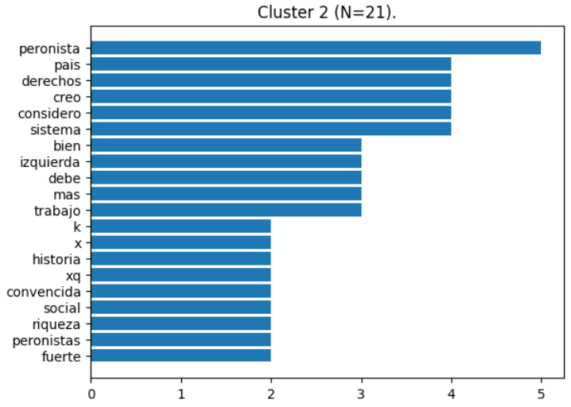
Desafío 12 Clúster 2

Slide 23
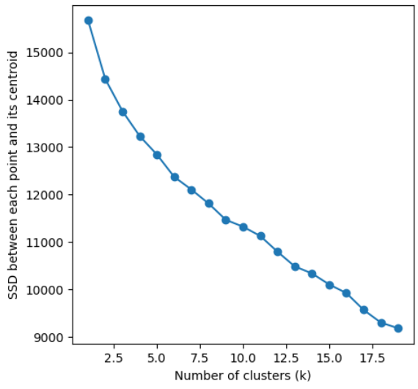
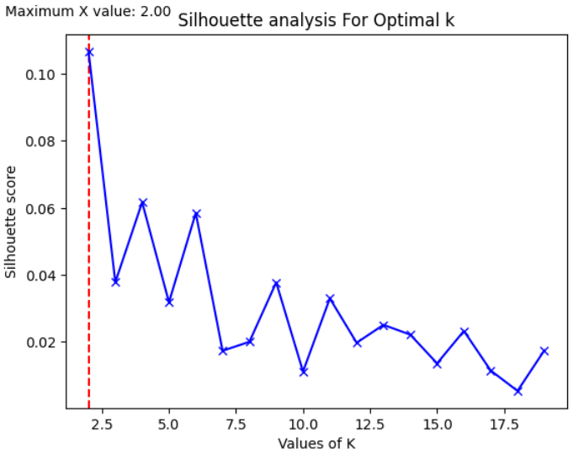
Desafío 13
N_clusters: 3

Slide 24
Desafío 13 Clúster 1
Tópicos:
Apoyo a la izquierda
Perspectiva social
Nro. documentos: 20
Silhouette: 0.04

Slide 25
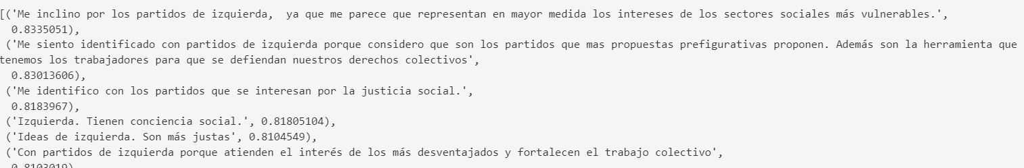














Desafío 13 Clúster 1

Slide 26
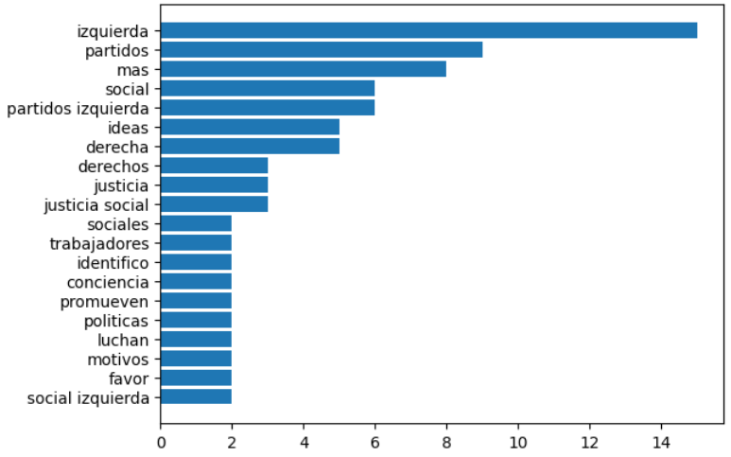
Desafío 13 Clúster 1

Slide 27
Desafío 13 Clúster 2
Tópicos:
No identificarse con ninguno
Centro
Crítica al extremismo político
Nro. documentos: 17
Silhouette: -0.03

Slide 28
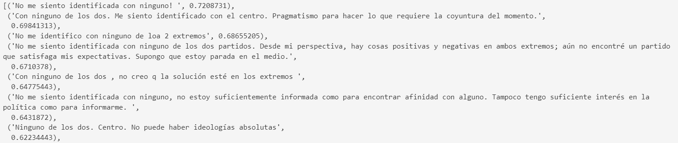
















Desafío 13 Clúster 2

Slide 29
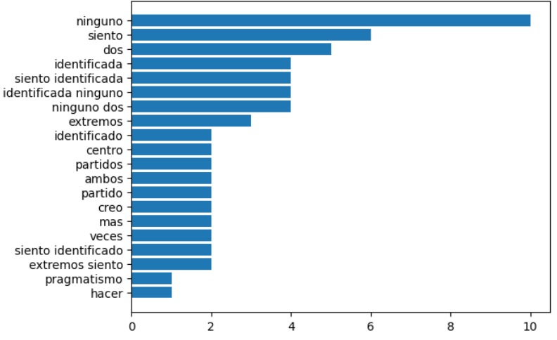
Desafío 13 Clúster 2

Slide 30
Desafío 13 Clúster 3.1
Tópicos:
Apoyo a la derecha
Crítica a la izquierda
Nro. documentos: 17
Silhouette: 0.05

Slide 31
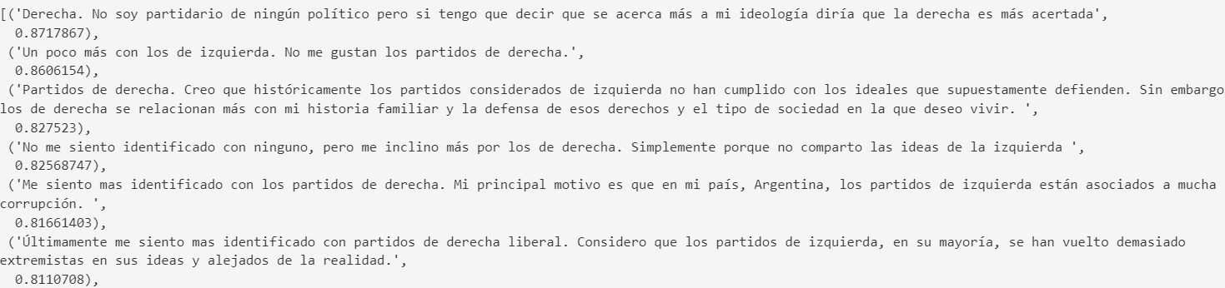









Desafío 13 Clúster 3.1

Slide 32
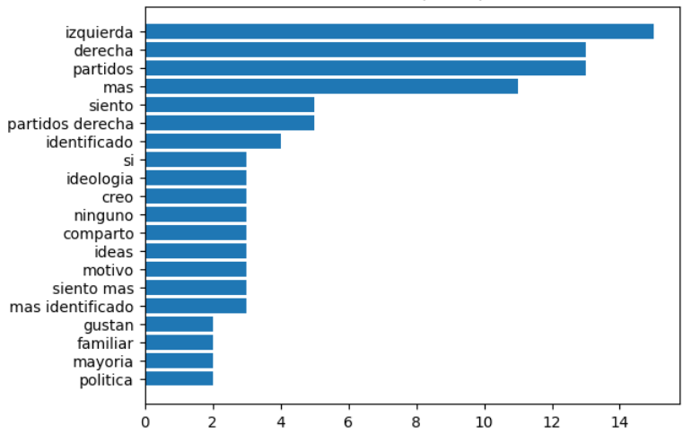
Desafío 13 Clúster 3.1

Slide 33
Desafío 13 Clúster 3.2
Tópicos:
Apoyo a la izquierda
Mencionar a la derecha/centro
Nro documentos: 28
Silhouette: 0.07

Slide 34
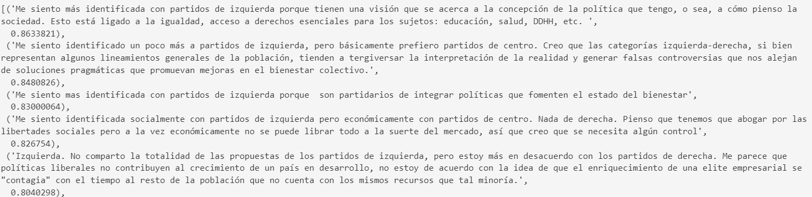











Desafío 13 Clúster 3.2

Slide 35
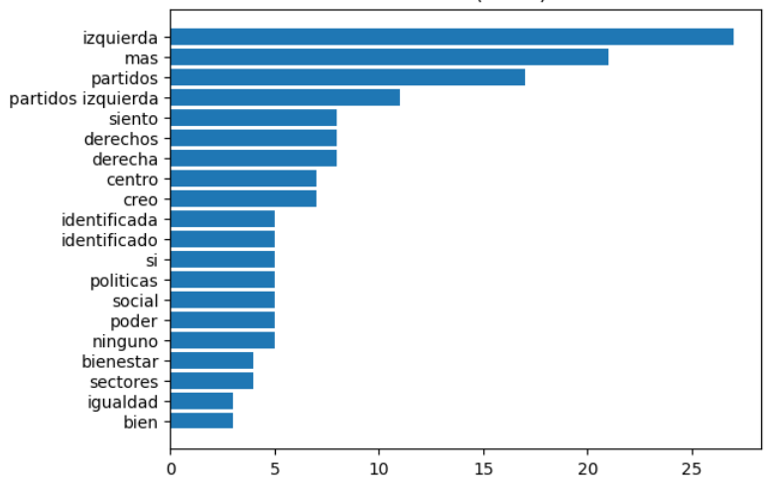
Desafío 13 Clúster 3.2

Slide 36
Desafío 13 Clúster 3.3
Tópicos:
Izquierda
Derecha
Nro. documentos: 12
Silhouette: -0.02

Slide 37
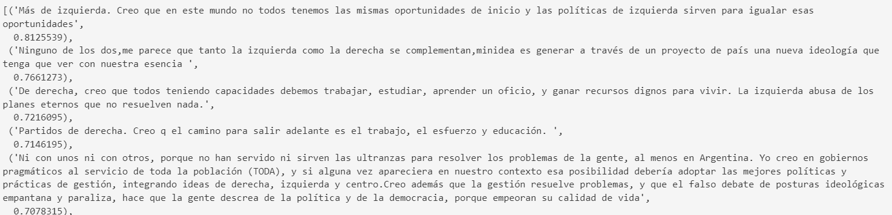









Desafío 13 Clúster 3.3

Slide 38
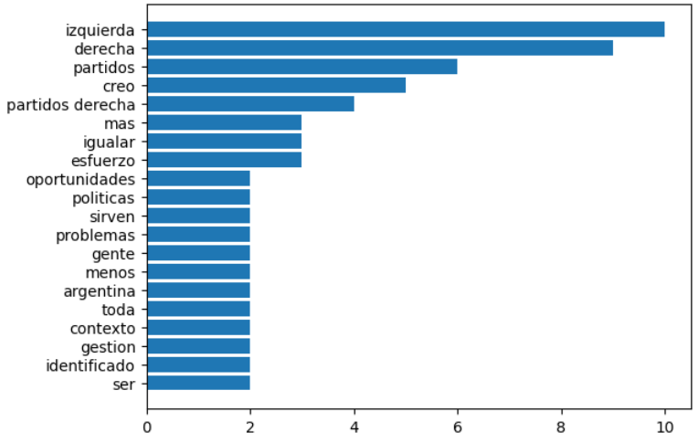
Desafío 13 Clúster 3.3

Slide 39
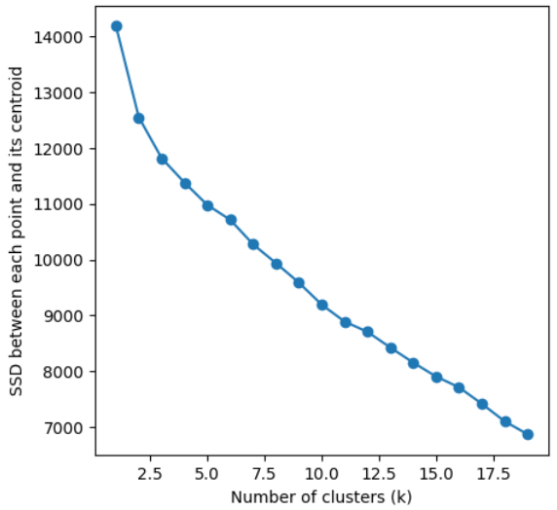
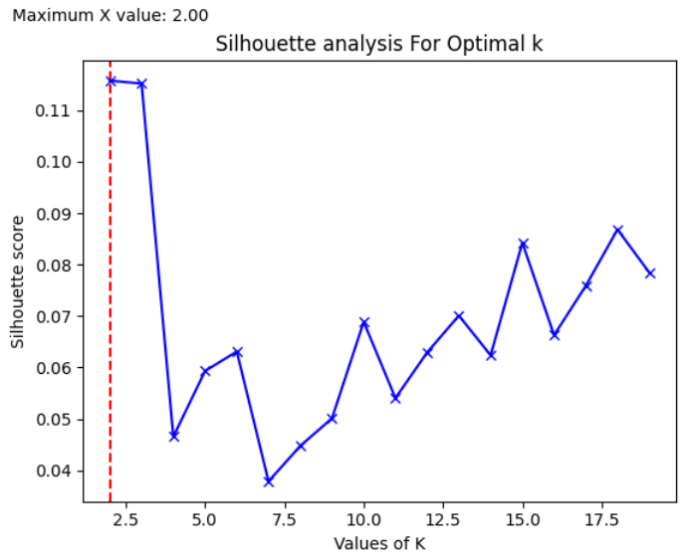
Desafío 14
N_clusters: 4

Slide 40
Desafío 14 Clúster 1
Tópicos:
CFK
Nro documentos: 12
Silhouette: 0.44

Slide 41
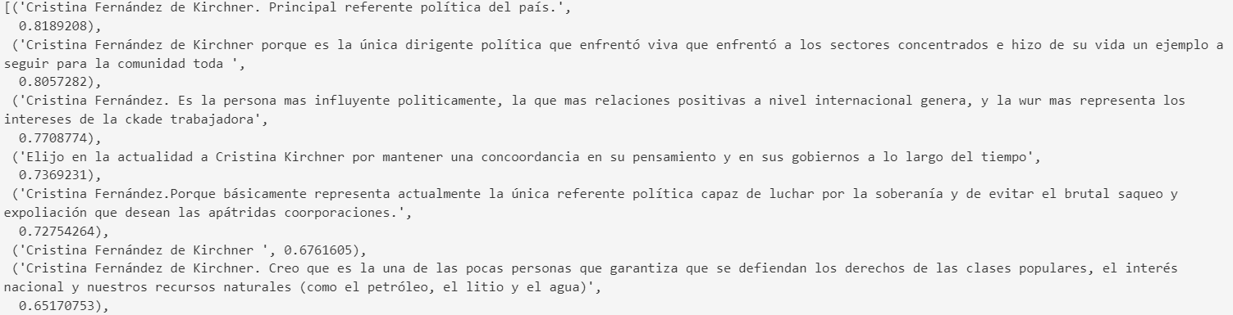







Desafío 14 Clúster 1

Slide 42
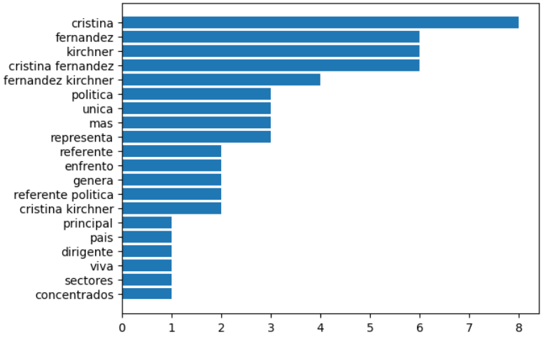
Desafío 14 Clúster 1

Slide 43
Desafío 14 Clúster 2
Tópicos:
Otros referentes
Cualidades positivas
Nro documentos: 27
Silhouette: 0.51

Slide 44
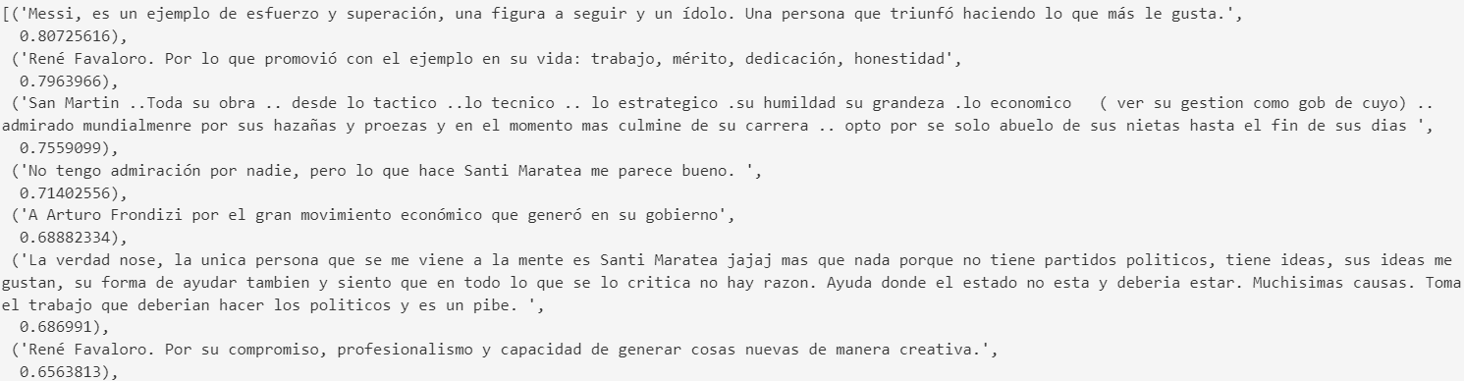


























Desafío 14 Clúster 2

Slide 45
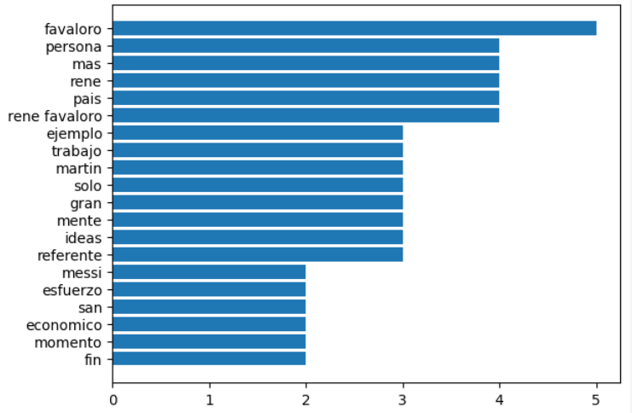
Desafío 14 Clúster 2

Slide 46
Desafío 14 Clúster 2
Entidades:
René Favaloro
Messi
San Martin
Santi Maratea
Arturo Frondizi
Raúl Alfonsín
Norita Cortiñas
Manu Ginobili.
Estela de Carlotto.
Facundo Manes
Martin Losteau
Julio Barbaro
Alfonsín
Eva Perón
Nelson

Slide 47
Desafío 14 Clúster 3
Tópicos:
Sin referente
Nro. documentos: 10
Silhouette: 0.55

Slide 48
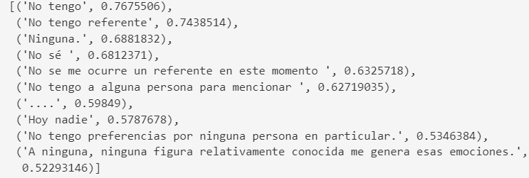










Desafío 14 Clúster 3

Slide 49
Desafío 14 Clúster 4
Tópicos:
Otros referentes
Sin mencionar demasiado sus cualidades
Nro. documentos: 13
Silhouette: 0.35

Slide 50
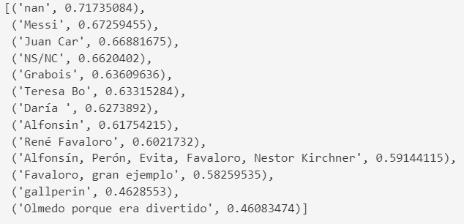








Desafío 14 Clúster 4

Slide 51
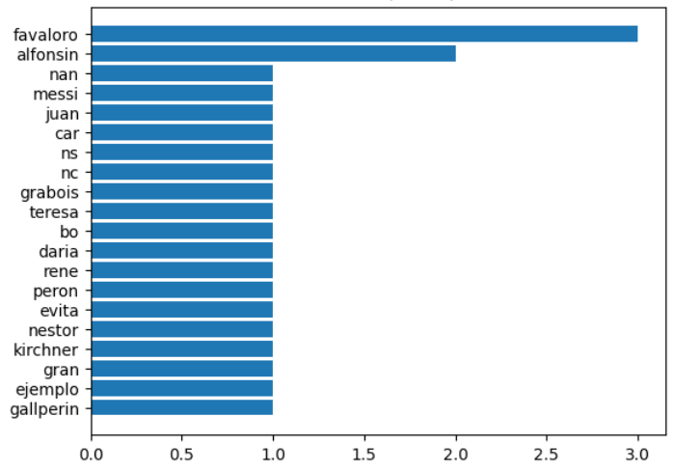
Desafío 14 Clúster 4

Slide 52
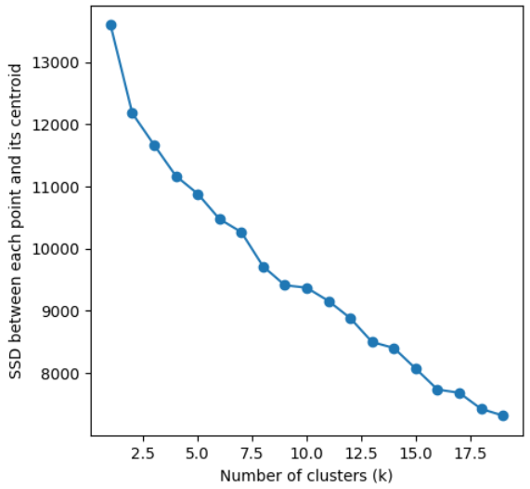
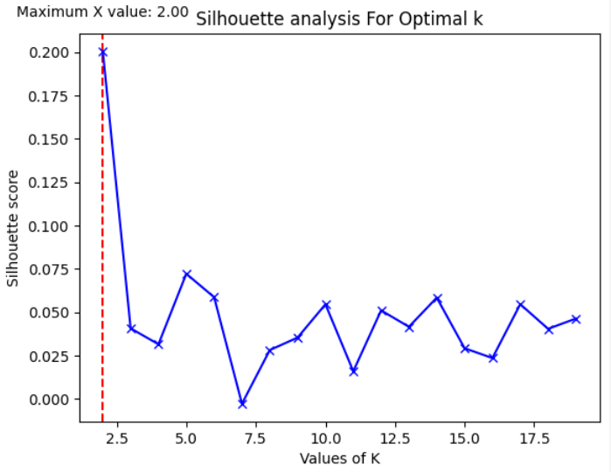
Desafío 15
N_clusters: 2

Slide 53
Desafío 15 Clúster 1
Tópicos:
Adherir
Nro. documentos: 13
Silhouette: 0.003

Slide 54
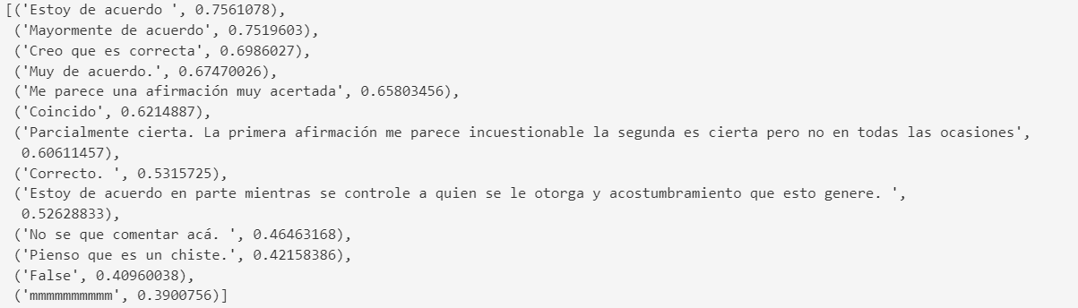









Desafío 15 Clúster 1

Slide 55
Desafío 15 Clúster 2.1
Tópicos:
Actitudes y creencias sobre el trabajo
Nro. documentos: 16
Silhouette: 0.07

Slide 56
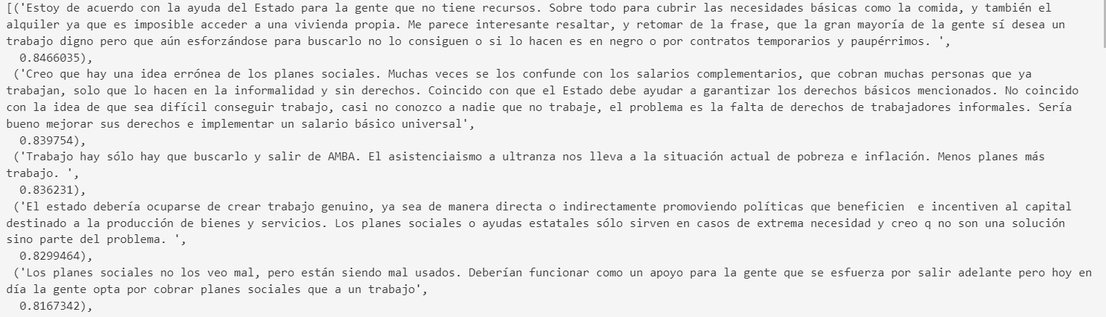






Desafío 15 Clúster 2.1

Slide 57
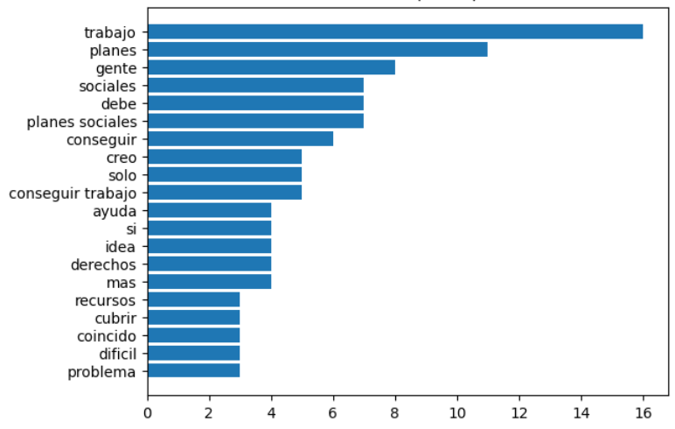
Desafío 15 Clúster 2.1

Slide 58
Desafío 15 Clúster 2.2
Tópicos:
Responsabilidades del estado
Lo que debe garantizar
Nro. documentos: 8
Silhouette: -0.01

Slide 59
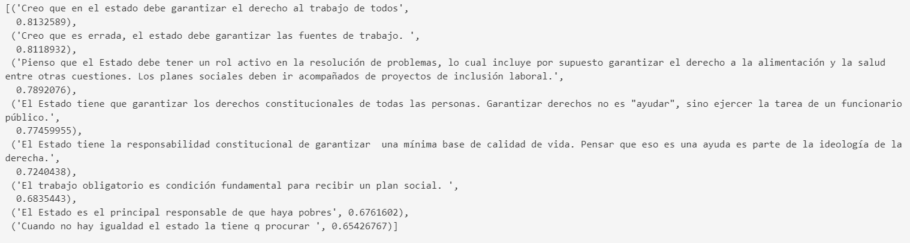



Desafío 15 Clúster 2.2

Slide 60
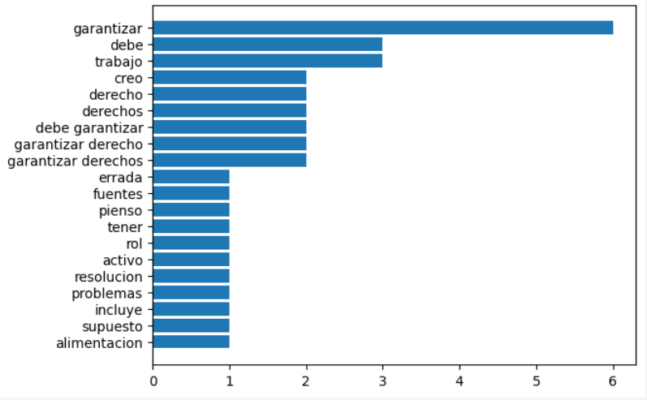
Desafío 15 Clúster 2.2

Slide 61
Desafío 15 Clúster 2.3
Tópicos:
Ayuda económica vs otros tipos de ayuda
Nro. documentos: 30
Silhouette: 0.01

Slide 62
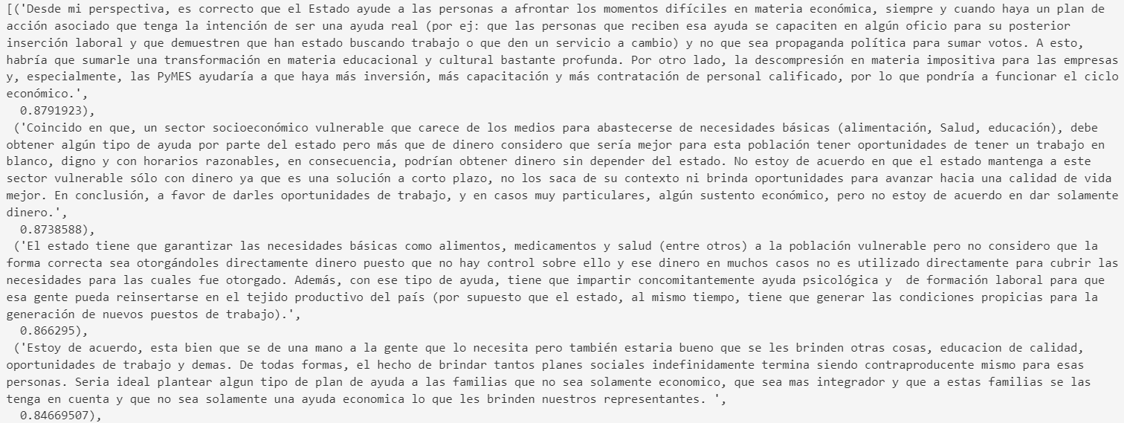





















Desafío 15 Clúster 2.3

Slide 63
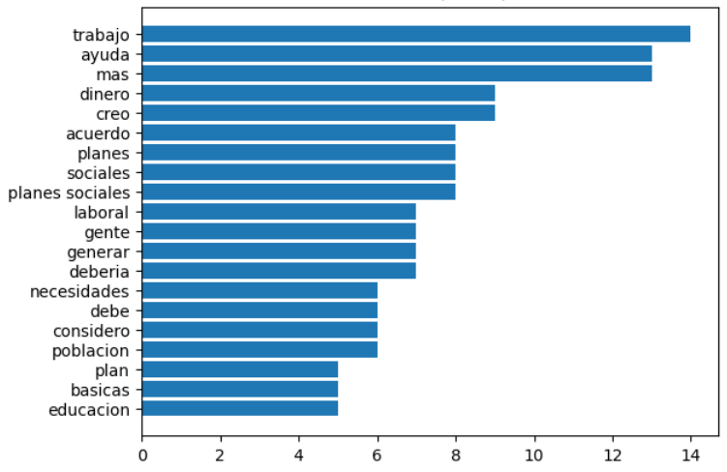
Desafío 15 Clúster 2.3

Slide 64
Desafío 15 Clúster 2.4
Tópicos:
Problemas/contras de los planes sociales
Nro. documentos: 15
Silhouette: -0.008

Slide 65
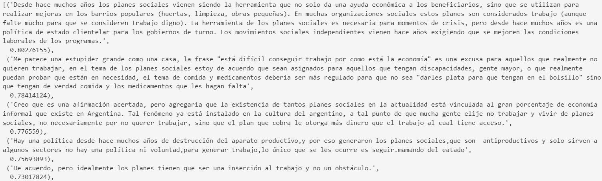













Desafío 15 Clúster 2.4

Slide 66
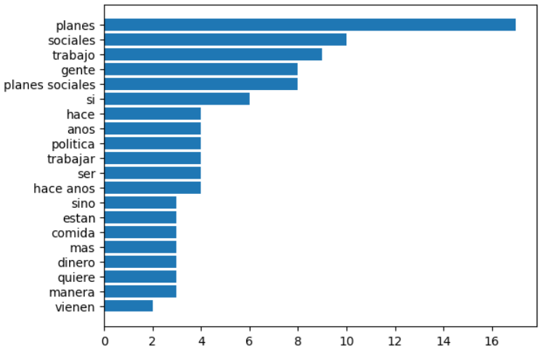
Desafío 15 Clúster 2.4

Slide 67
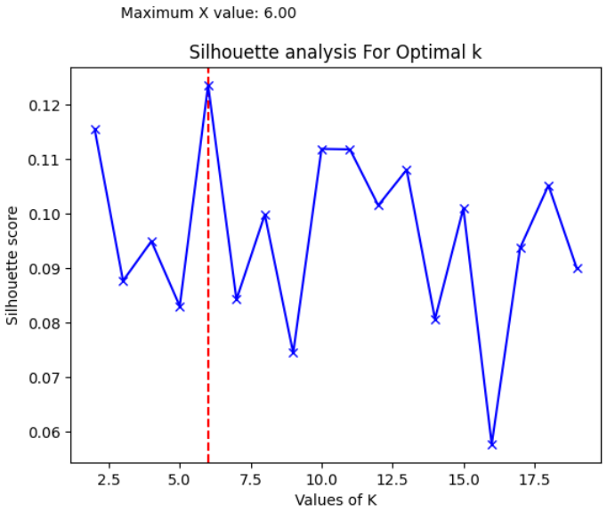
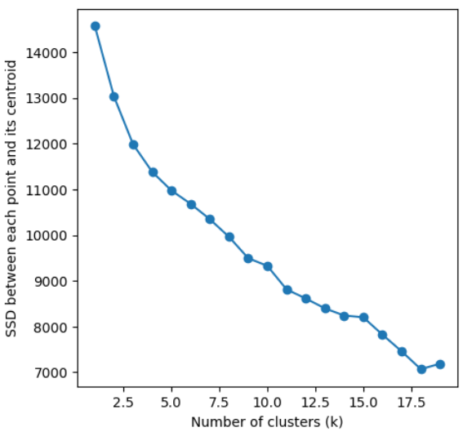
Desafío 16
N_clusters: 5

Slide 68
Desafío 16 Clúster 1
Tópicos:
Acuerdo/desacuerdo
Sin expresar razones
Nro. documentos: 5
Silhouette: 0.19

Slide 69
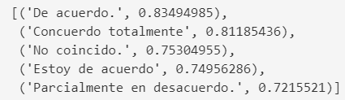
Desafío 16 Clúster 1

Slide 70
Desafío 16 Clúster 2
Tópicos:
Interés por la temática
Nro. documentos: 7
Silhouette: 0.09

Slide 71







Desafío 16 Clúster 2

Slide 72
Desafío 16 Clúster 3
Tópicos:
Desconocimiento
Falta información
Nro. documentos: 15
Silhouette: 0.03

Slide 73















Desafío 16 Clúster 3

Slide 74
Desafío 16 Clúster 4
Tópicos:
Control del estado
Rol de las empresas
Desigualdad geográfica
Falta información
Nro. documentos: 30
Silhouette: 0.02

Slide 75
















Desafío 16 Clúster 4

Slide 76

Desafío 16 Clúster 4

Slide 77
Desafío 16 Clúster 5
Tópicos:
Relación pasaje/subsidio con los trabajadores
Nro. documentos: 16
Silhouette: 0.09

Slide 78



Desafío 16 Clúster 5

Slide 79

Desafío 16 Clúster 5

Slide 80


Desafío 17
N_clusters: 5

Slide 81
Desafío 17 Clúster 1
Tópicos:
Más y mejores espacios físicos:
De descanso
Recreativos
Académicos
Nro. documentos: 21
Silhouette: 0.18

Slide 82




Desafío 17 Clúster 1

Slide 83

Desafío 17 Clúster 1

Slide 84
Desafío 17 Clúster 2
Tópicos:
Horarios:
Mejores
Menos carga
Más organizados
Nro. documentos: 9
Silhouette: 0.13

Slide 85











Desafío 17 Clúster 2

Slide 86

Desafío 17 Clúster 2

Slide 87
Desafío 17 Clúster 3
Tópicos:
Menús vegetarianos
Almuerzos
Nro. documentos: 8
Silhouette: 0.03

Slide 88



Desafío 17 Clúster 3

Slide 89
Desafío 17 Clúster 4
Tópicos:
Excursiones/salidas
Nro documentos: 2
Silhouette: 0.22

Slide 90
Desafío 17 Clúster 4

Slide 91
Desafío 17 Clúster 5
Tópicos:
Cursos
Eventos
Nro. documentos: 8
Silhouette: 0.09

Slide 92







Desafío 17 Clúster 5

Slide 93


Desafío 18
N_clusters: 5

Slide 94
Desafío 18 Clúster 1
Tópicos:
Horarios inflexibles
Nro. documentos: 5
Silhouette: 0.14

Slide 95



Desafío 18 Clúster 1

Slide 96
Desafío 18 Clúster 2
Tópicos:
Ciclo de Fundamentos: no tiene que ver con la carrera
Horarios poco convenientes
Nro. documentos: 14
Silhouette: 0.03

Slide 97










Desafío 18 Clúster 2

Slide 98

Desafío 18 Clúster 2

Slide 99
Desafío 18 Clúster 3
Tópicos:
Carga horaria
Nro. documentos: 8
Silhouette: 0.05

Slide 100






Desafío 18 Clúster 3

Slide 101
Desafío 18 Clúster 4
Tópicos:
Horario de almuerzo: mala administración
Nro. documentos: 5
Silhouette: 0.12

Slide 102




Desafío 18 Clúster 4

Slide 103
Desafío 18 Clúster 5.1
Tópicos:
Materias:
Irregularidad en su exigencia
No poder des inscribirse luego de primer parcial
Nro. documentos: 12
Silhouette: 0.03

Slide 104



Desafío 18 Clúster 5.1

Slide 105

Desafío 18 Clúster 5.1

Slide 106
Desafío 18 Clúster 5.2
Tópicos:
Horarios
Desorganizados
Mucha carga
Nro documentos: 12
Silhouette: 0.08

Slide 107









Desafío 18 Clúster 5.2

Slide 108
Desafío 18 Clúster 5.3
Tópicos:
Baches
Nro. documentos: 2
Silhouette: 0.16

Slide 109

Desafío 18 Clúster 5.3

Slide 110
Conclusión
Es posible comprender los tópicos subyacentes y las ideas más importantes dentro de un corpus de ideas.
Sin embargo, es un proceso un poco menos automatizable de lo esperado, ya que requiere seleccionar manualmente y con repetidas iteraciones el número optimo de clústeres y, de ser necesario, de sub clústeres.

